Slide 1
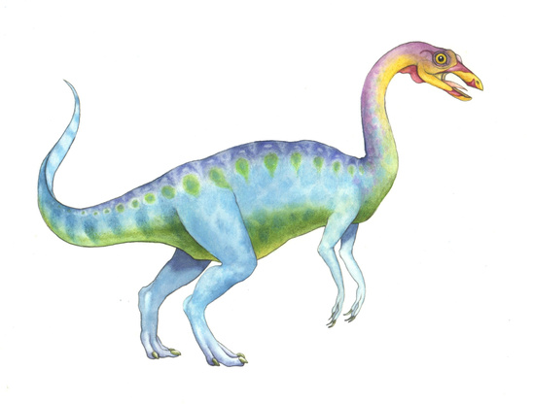
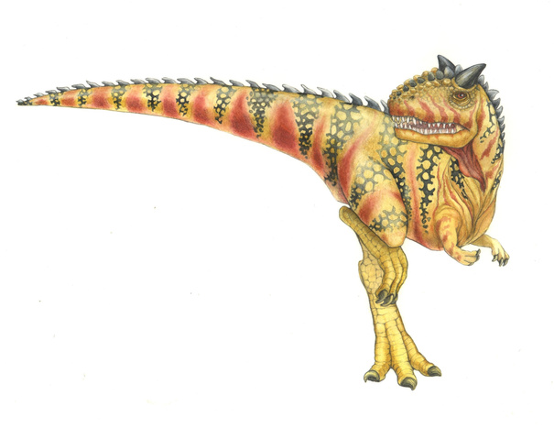
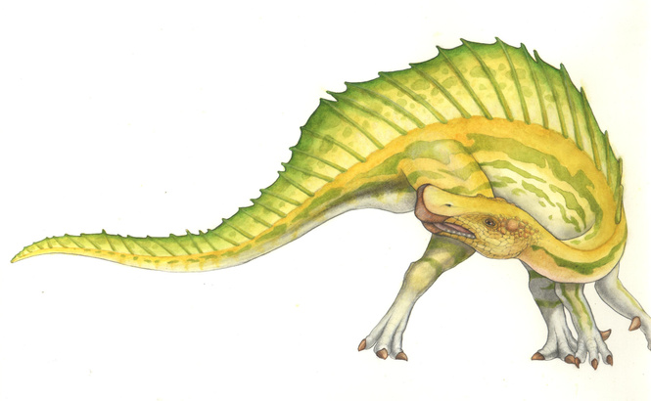
Chapter 13:
File-System Interface
Silberschatz, Galvin and Gagne ©2018
Operating System Concepts – 10ᵗʰ Edition
13.‹#›
Silberschatz, Galvin and Gagne ©2018
Notes:
1

Slide 2
개요
13.1 파일 개념
13.2 접근 방법
13.3 디렉터리 구조
13.4 보호
13.5 메모리 사상 파일
13.6 요약
Operating System Concepts – 10ᵗʰ Edition
13.‹#›
Silberschatz, Galvin and Gagne ©2018
Notes:
2

Slide 3
목표
파일 시스템의 기능을 설명한다.
파일 시스템 인터페이스의 특징을 기술한다.
접근 방법, 파일 공유, 파일 락, 디렉터리 구조를 포함하는
파일 시스템 설계 절충에 관해서 논한다.
파일 시스템 보호에 대해서 고려해본다.
Operating System Concepts – 10ᵗʰ Edition
13.‹#›
Silberschatz, Galvin and Gagne ©2018
Notes:
3

Slide 4
13.1 파일 개념
파일: 논리적 저장 단위. 보조저장장치에 기록된 관련 정보의 집합.
물리 장치에 저장됨. => 비휘발적.
유형
Data File
Numeric
Character
Binary
Program File (소스 프로그램 & 목적 프로그램)
작성자에 의해 정의되는 파일 내의 정보
다양한 유형 존재
텍스트 파일: 행들로 구성되는 연속된 문자열
소스 파일: 함수들의 연속
실행 파일 (executable file): 실행시킬 수 있는 연속된 코드 부분들
Operating System Concepts – 10ᵗʰ Edition
13.‹#›
Silberschatz, Galvin and Gagne ©2018
Notes:
4

Slide 5
파일 속성
Name: 사람이 읽을 수 있는 형태로 유지된 유일한 정보
Identifier(식별자): 시스템에서 파일을 확인하는 사람이 읽을 수 없는 이름
Type(유형): 여러 유형을 제공하는 시스템을 위해 필요한 정보
Location(위치): 파일이 존재하는 장치와, 장치 내의 위치에 대한 포인터
Size: 파일의 현재 크기 & 최대 허용 가능한 크기
Protection(보호): 접근 제어 정보 (누가 읽기, 쓰기, 실행 등을 할 수 있는지)
Time, date, and user identification: 생성, 최근 변경, 최근 사용 등을
유지하고, 이 정보는 보호, 보안 & 사용자 감시를 위해 사용
모든 파일에 대한 정보는 디렉터리 구조에 의해 유지.
디렉터리는 파일명과 식별자로 구성되며, 식별자는 다른 파일 속성을 찾는데 사용
디렉터리도 장치에 저장, 비휘발적.
Operating System Concepts – 10ᵗʰ Edition
13.‹#›
Silberschatz, Galvin and Gagne ©2018
Notes:
5

Slide 6
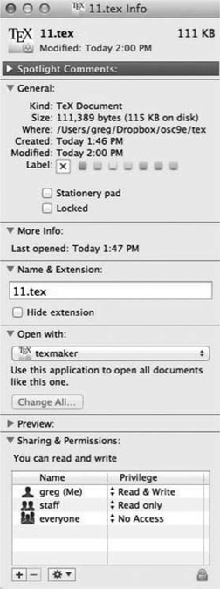
File info Window on Mac OS X
Operating System Concepts – 10ᵗʰ Edition
13.‹#›
Silberschatz, Galvin and Gagne ©2018
Notes:
6

Slide 7
파일 연산
운영체제가 파일 연산을 위한 시스템 콜 제공
Create(생성)
1. 저장할 수 있는 공간 찾기
2. 디렉터리에 새로 생성된 파일 항목 추가
Delete(삭제)
1. 지정된 파일을 디렉터리에서 찾음
2. 모든 파일 공간을 해제
일부 시스템 하드 링크 허용 => 마지막 링크 삭제시 파일 내용 삭제
Operating System Concepts – 10ᵗʰ Edition
13.‹#›
Silberschatz, Galvin and Gagne ©2018
Notes:
7

Slide 8
파일 연산
Open(열기) open(*pathname, flag)
생성과 삭제를 제외한 모든 연산을 하기 전에는 open 해야함.
파일 핸들(file descriptor) 반환 => 다른 파일 연산의 매개 변수로 사용
Write(쓰기)
쓰기 포인터: 쓰기가 일어날 위치를 가리킴 (쓰기가 일어날 때마다 갱신)
Read(읽기)
읽기 포인터: 읽기가 일어날 위치를 가리킴 (읽기가 발생할 때마다 갱신)
=> 하나의 현재 파일 위치 포인터가 읽기 포인터, 쓰기 포인터로 사용됨.
Reposition within file(파일 안에서의 위치 재설정)
탐색(seek). 현재 파일 위치를 주어진 값으로 설정.
Truncate(절단)
파일의 길이는 0으로 만들고, 속성은 유지.
Operating System Concepts – 10ᵗʰ Edition
13.‹#›
Silberschatz, Galvin and Gagne ©2018
Notes:
7

Slide 9
Open Files
Open된 파일을 관리하기 위해 필요한 데이터
Open-file table: open된 파일에 대한 정보가 저장된 테이블
다중 프로세스 환경: 프로세스 별 테이블, 범 시스템 테이블 사용
File pointer: 마지막 읽기/쓰기 위치에 대한 포인터
File-open count: 파일이 open된 횟수
마지막 프로세스가 파일을 닫을 때(계수가 0이 될 때),
Open-file table에서 데이터 제거
Disk location of the file
Access rights: 후속 요구 허용/불허 여부 판단에 사용
Operating System Concepts – 10ᵗʰ Edition
13.‹#›
Silberschatz, Galvin and Gagne ©2018
Notes:
8

Slide 10
File Locking
일부 OS 및 파일 시스템에서 제공하는 기능
하나의 프로세스가 파일을 잠그고,
다른 프로세스가 접근하는 것을 막는 데 사용
Shared lock: reader lock과 유사
여러 프로세스가 동시에 lock 획득 가능
Exclusive lock: writer lock과 유사
한 번에 한 프로세스만 lock 획득 가능
Mandatory – lock 또는 요청에 따라 접근을 제한
Advisory – lock 상황에 따라 접근 제한 결정
Operating System Concepts – 10ᵗʰ Edition
13.‹#›
Silberschatz, Galvin and Gagne ©2018
Notes:
9

Slide 11
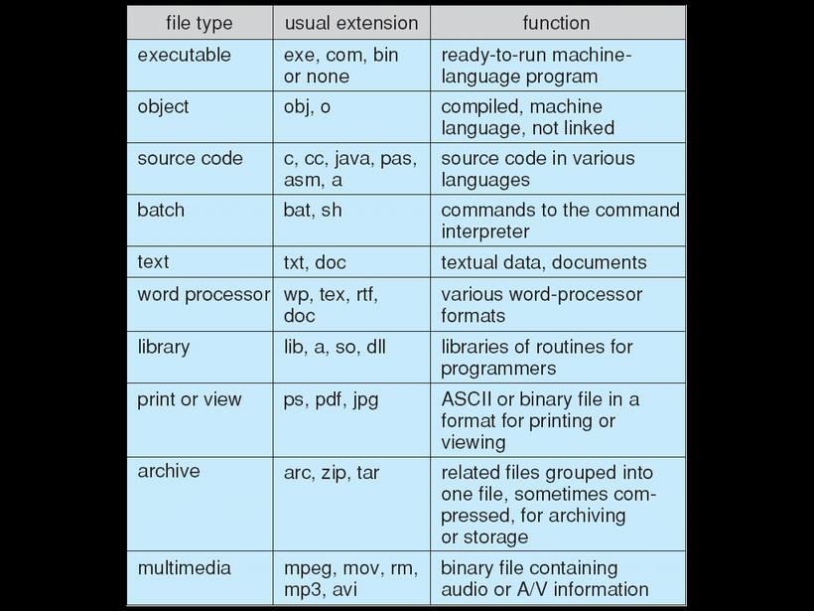
파일 유형
test.txt => 파일 이름: test, 확장자: txt
확장자는 파일 유형에 대한 힌트. (필수적이지 않음)
Operating System Concepts – 10ᵗʰ Edition
13.‹#›
Silberschatz, Galvin and Gagne ©2018
Notes:
10

Slide 12
파일 구조
파일은 파일을 다루는 프로그램에 의해, 인식 가능한 내부 구조를 일정한 형태로 가진다.
운영체제가 구조에 관대할수록, 시스템 차원에서 지원하는 파일 유형은 적어진다.
저장 장치: 여러 개의 물리 레코드로 구성
하나의 물리 레코드에 여러 논리 레코드를 팩킹
파일의 크기에 따라 여러 개의 논리 레코드를 할당
논리 레코드와 물리 레코드의 크기는 고정적이므로, 파일에게 할당된
마지막 블록의 일부는 항상 낭비 (내부 단편화 발생)
파일 크기: 35
13만큼 낭비
16
16
16
하나의 논리 레코드
내부 단편화
Operating System Concepts – 10ᵗʰ Edition
13.‹#›
Silberschatz, Galvin and Gagne ©2018
Notes:
11

Slide 13
접근 방법
파일은 고정 길이 논리 레코드로 정의되어야 함
: 파일을 번호를 가지는 일련의 블록 또는 레코드로 간주
Sequential Access (순차 접근)
: 저장되어 있는 레코드 순서로 접근
Direct Access (직접 접근)(상대 접근)
: 파일에 저장된 논리 레코드들을 특별한 순서 없이 빠르게 읽고 쓰기 가능
-> 어떤 블록이라도 직접 접근 가능
Other Access Methods (etc..)
: 색인 접근
Operating System Concepts – 10ᵗʰ Edition
13.‹#›
Silberschatz, Galvin and Gagne ©2018
Notes:
12

Slide 14
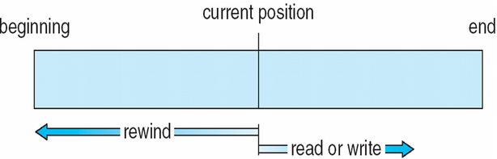
순차 접근
연산
read next
: 읽고 다음 위치로 이동 -> offset이 자동으로 1 증가
write next
: 쓰고 다음 위치로 이동 -> 파일의 끝에 추가, offset 새로운 파일의 끝으로 이동
Reset
: 포인터(offset) 초기화
offset은 임의 조정 가능
Figure
Operating System Concepts – 10ᵗʰ Edition
13.‹#›
Silberschatz, Galvin and Gagne ©2018
Notes:
13

Slide 15
직접 접근
연산
read(n)
: 레코드 번호 n을 읽기
write(n)
: 레코드 번호 n을 쓰기
position_file(n)
: 레코드 번호 n으로 이동 후 연산
read next
write next
n = relative block number
-> 통상 파일의 시작을 0으로 보고 계산한 레코드의 위치
상대적 블록 번호를 통해 OS가 파일을 배치할 위치 결정 가능
-> 상대 접근이라고도 불리는 이유
-> L: 레코드의 길이일 때, L * N 위치로부터 L byte에 대한 요청 처리
Operating System Concepts – 10ᵗʰ Edition
13.‹#›
Silberschatz, Galvin and Gagne ©2018
Notes:
14

Slide 16
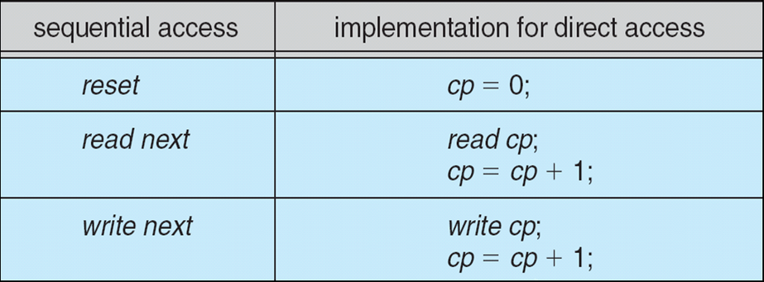
직접 접근 파일에 대한 순차 접근 방법 시뮬레이션
cp : 현재 위치
Operating System Concepts – 10ᵗʰ Edition
13.‹#›
Silberschatz, Galvin and Gagne ©2018
Notes:
15

Slide 17
기타 접근
색인 (index)
찾고자 하는 레코드의 index를 찾아 그에 대응하는 pointer 얻음
해당 포인터를 사용하여 파일에 직접 접근
원하는 레코드 획득
보통 인덱스는 메모리에 유지 가능
파일이 아주 큰 경우 인덱스도 커져 인덱스 파일을 따로 만듦
인덱스 파일이 아주 커질 경우 2차 인덱스 파일 생성
: 1차 인덱스 파일 - 2차 인덱스 파일의 포인터
: 2차 인덱스 파일 - 실제 자료 항목 포인터
Operating System Concepts – 10ᵗʰ Edition
13.‹#›
Silberschatz, Galvin and Gagne ©2018
Notes:
14

Slide 18
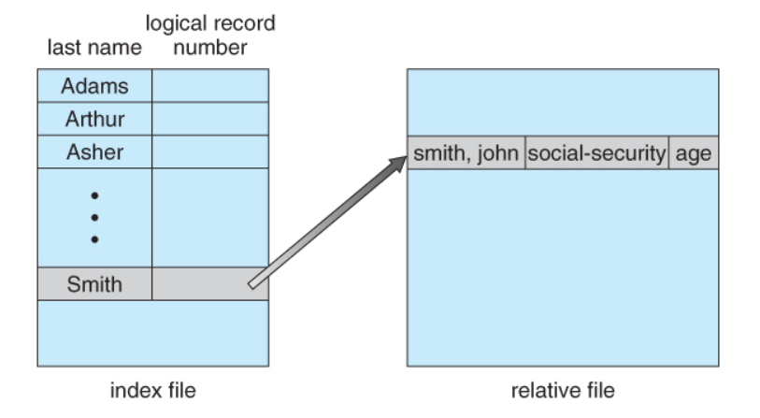
색인과 상대 파일의 예
Operating System Concepts – 10ᵗʰ Edition
13.‹#›
Silberschatz, Galvin and Gagne ©2018
Notes:
15

Slide 19
디렉터리 구조
노드: 모든 파일에 대한 정보 포함
디렉터리: 파일 이름을 상응하는 파일 제어 블록으로 바꾸어 주는 심볼 테이블
디렉터리 구조 & 파일은 모두 디스크에 존재
Operating System Concepts – 10ᵗʰ Edition
13.‹#›
Silberschatz, Galvin and Gagne ©2018
Notes:
19

Slide 20
디렉터리에서 수행하는 작업
Search for a file
Create a file
Delete a file
List a directory
Rename a file
Traverse the file system
Operating System Concepts – 10ᵗʰ Edition
13.‹#›
Silberschatz, Galvin and Gagne ©2018
Notes:
20

Slide 21
디렉터리 구성
디렉터리는 논리적으로 다음과 같이 구성된다.
Efficiency – 빠른 파일 검색
Naming – 사용자 편의성
2명의 사용자가 서로 다른 파일에 대해, 동일한 이름 지정 가능
동일 파일에 여러 개의 이름 지정 가능
Grouping – 속성별로 파일을 논리적으로 그룹화
Operating System Concepts – 10ᵗʰ Edition
13.‹#›
Silberschatz, Galvin and Gagne ©2018
Notes:
21

Slide 22
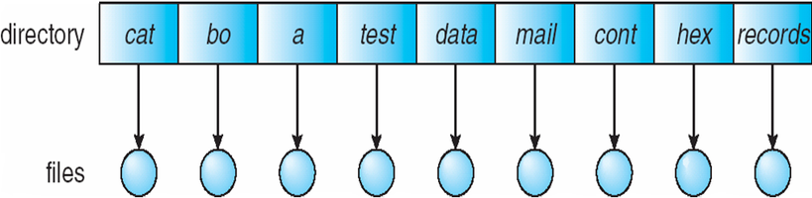
1단계 디렉터리
모든 파일이 다 같이 한 개의 디렉터리 밑에 있는 구조
Naming problem: 각 파일이 유일한 이름을 가져야 함
Grouping problem: 시스템에 디렉터리가 1개만 존재하므로, grouping이 불가능
Operating System Concepts – 10ᵗʰ Edition
13.‹#›
Silberschatz, Galvin and Gagne ©2018
Notes:
22

Slide 23
2단계 디렉토리
각 사용자에게는 고유한 디렉터리 공간이 제공된다. -> UFD
: UFD에는 오직 한 사람의 파일만을 저장함
파일 이름은 특정 사용자의 UFD에서만 고유하면 된다.
: 다른 UFD에 동명의 파일 존재 가능
마스터 파일 디렉터리(MFD)는 각 사용자 디렉토리를 추적하는 데 사용된다.
: MFD는 사용자 이름 혹은 계정 번호로 인덱싱 되어 있음.
시스템에서는 디렉터리에 대한 접근 권한을 수정할 수 있다.
파일의 공유가 불가능함
Operating System Concepts – 10ᵗʰ Edition
13.‹#›
Silberschatz, Galvin and Gagne ©2018
Notes:
23

Slide 24
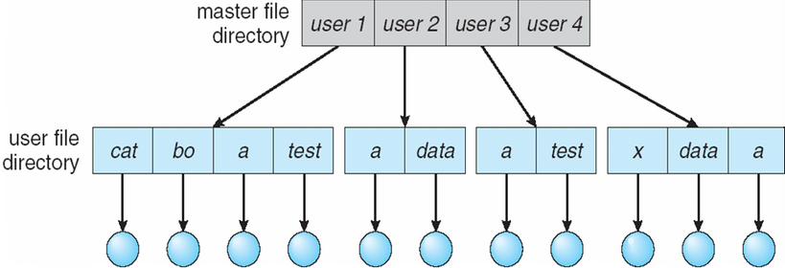
Two-Level Directory
Separate directory for each user
Path name - 명령이 주어질 때마다 일정하게 디렉터리를 탐색하는 순서
Can have the same file name for different user
Efficient searching
: 해당 사용자의 UFD 내에서만 탐색
No grouping capability
Operating System Concepts – 10ᵗʰ Edition
13.‹#›
Silberschatz, Galvin and Gagne ©2018
Notes:
24

Slide 25
Tree-Structured Directories
2단계 디렉터리 구조의 확장, 가장 일반적인 구조
일반 사용자에게 자신의 서브 디렉터리를 얼마든지 만들 수 있도록 함
각 사용자/프로세스에는 검색이 이루어지는 현재 디렉터리라는 개념이 있다.
: 파일 참조 시 가장 먼저 검색하는 디렉터리
파일은 절대 경로/상대 경로를 사용하여 액세스 가능
: 다른 사용자의 파일 경로명을 지칭하여 다른 사용자의 파일도 접근 가능
디렉터리는 파일과 동일하게 저장되지만, 디렉터리임을 식별하는 비트가 존재
비어 있지 않은 디렉터리의 제거 문제
: 서브 디렉터리가 존재하는 경우, 디렉터리 삭제 절차가 재귀적으로 진행될 수 있음.
-> Windows에서는 디렉터리를 먼저 비워야 하며, UNIX에서는 전체 하위 트리를
삭제할 수 있는 옵션을 제공
Operating System Concepts – 10ᵗʰ Edition
13.‹#›
Silberschatz, Galvin and Gagne ©2018
Notes:
25

Slide 26
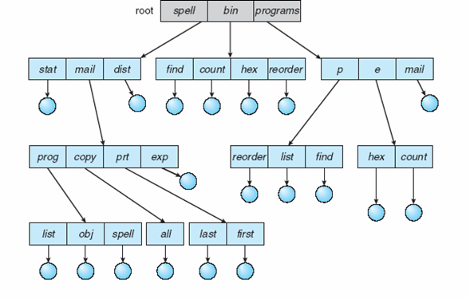
Tree-Structured Directories
Operating System Concepts – 10ᵗʰ Edition
13.‹#›
Silberschatz, Galvin and Gagne ©2018
Notes:
26

Slide 27
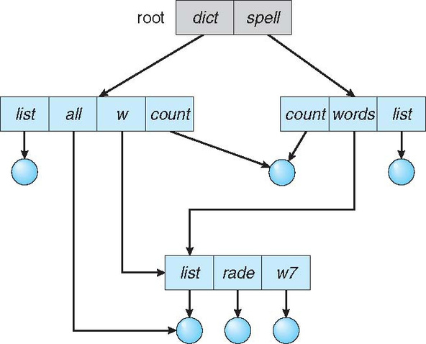
비순환 그래프 디렉터리
트리 구조 디렉터리를 일반화 한 방식.
디렉터리 구조에서 동일한 파일을 2개 이상의 위치에서 액세스해야 하는 경우 비순환 그래프 디렉터리를 제공하는 것이 유용. -> 파일의 공유 가능
ex) 2명/2개 이상의 사용자/프로세스가 파일을 공유하는 경우
Operating System Concepts – 10ᵗʰ Edition
13.‹#›
Silberschatz, Galvin and Gagne ©2018
Notes:
27

Slide 28
비순환 그래프 디렉터리
공유 파일 구현 방법
[1] 링크
: 링크라고 불리는 새로운 디렉터리 항목을 생성
-> 다른 파일이나 서브 디렉터리를 가리키는 포인터
: 링크를 해석하여 실제 파일에 대한 경로 이름을 사용
- OS가 디렉터리 트리 순회 시, 시스템의 비순환 구조 유지 위해 링크를
무시하기도 함.
[2] 파일 복사
: 파일을 공유하는 디렉터리들이 동일한 항목 내용을 복사해서 가짐
- 일관성 문제 발생 -> 파일의 내용이 달라질 수 있음.
Operating System Concepts – 10ᵗʰ Edition
13.‹#›
Silberschatz, Galvin and Gagne ©2018
Notes:
27

Slide 29
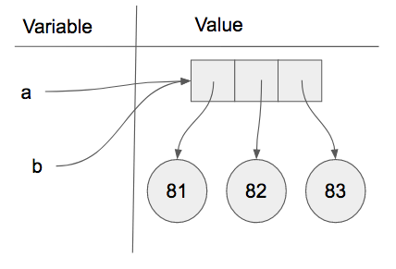
비순환 그래프 디렉터리
주요 문제
[1] 파일 경로명에 대한 문제
: 파일은 여러 개의 절대 경로명을 가질 수 있음.
-> 다른 파일 이름이 같은 파일을 가리킬 수 있음. (aliasing problem과 유사)
- Language Aliasing Problem
Operating System Concepts – 10ᵗʰ Edition
13.‹#›
Silberschatz, Galvin and Gagne ©2018
Notes:
28

Slide 30
비순환 그래프 디렉터리
주요 문제
[2] 삭제에 대한 문제
- 해결 방안
1) 누구든지 삭제할 경우 해당 파일을 제거
-> 존재하지 않는 파일을 가리키는 포인터 존재 가능성 발생
2) 심볼릭 링크
- 링크 삭제 시 문제 x
- 링크는 존재 하나 파일이 삭제 되었을 경우
-> 링크 탐색 후 삭제 가능하나, 파일마다 연관된 링크 목록 유지를
하지 않았을 경우 비용이 커짐
-> 링크를 내버려 둘 경우, 잘못된 파일 접근처럼 실패로 처리됨
= 처리 방법은 사용자 책임
Operating System Concepts – 10ᵗʰ Edition
13.‹#›
Silberschatz, Galvin and Gagne ©2018
Notes:
28

Slide 31
비순환 그래프 디렉터리
주요 문제
[2] 삭제에 대한 문제
- 해결 방안
3) 모든 참조가 지워질 때까지 원본 파일 보존
- 파일 참조 리스트 구현
-> 디렉터리 항목의 링크나 복사 형성 시, 새로운 항목을 리스트에 추가
-> 리스트가 빌 경우, 원본 파일 삭제
- 문제점
- 파일 참조 리스트의 사이즈가 가변적이며 매우 커질 수 있음
-> 계수만 유지하여 해결
Operating System Concepts – 10ᵗʰ Edition
13.‹#›
Silberschatz, Galvin and Gagne ©2018
Notes:
28

Slide 32
일반 그래프 디렉터리
기존 트리 구조에 링크를 추가한 것 -> 트리 구조가 파괴됨
문제점
[1] 검색 알고리즘이 무한 루프에 빠질 수 있음.
- 해결책: 검색 알고리즘에서 링크는 검색하지 않는 것.
: 한 번에 검색할 수 있는 디렉터리의 숫자를 임의로 제한
[2] 하위 트리는 나머지 트리와 연결이 끊어져도 참조 계수가 0으로 줄어들지 않을 수 있음.
- 주기적인 garbage 수집이 필요.
-> 디스크 기반 파일 시스템에서는 시간을 매우 많이 소모하게 되어 잘 사용 안 함.
> 모든 문제는 순환이 존재할 경우 발생하므로, 디렉터리 탐색 도중 링크를 검색하지 않으면 순환을 피할 수 있음.
Operating System Concepts – 10ᵗʰ Edition
13.‹#›
Silberschatz, Galvin and Gagne ©2018
Notes:
30

Slide 33
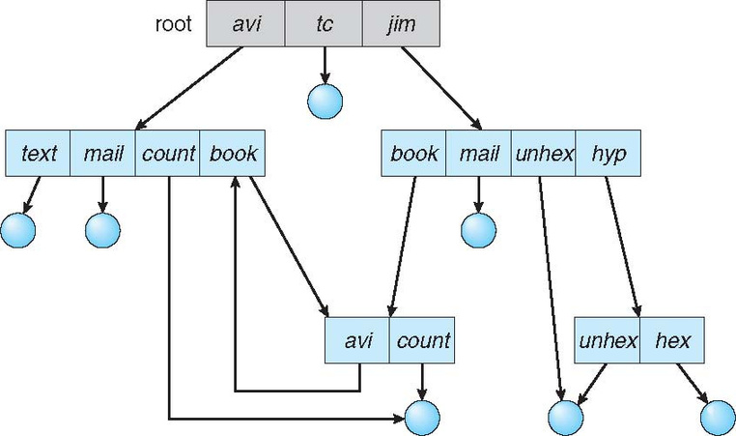
General Graph Directory
Operating System Concepts – 10ᵗʰ Edition
13.‹#›
Silberschatz, Galvin and Gagne ©2018
Notes:
31

Slide 34
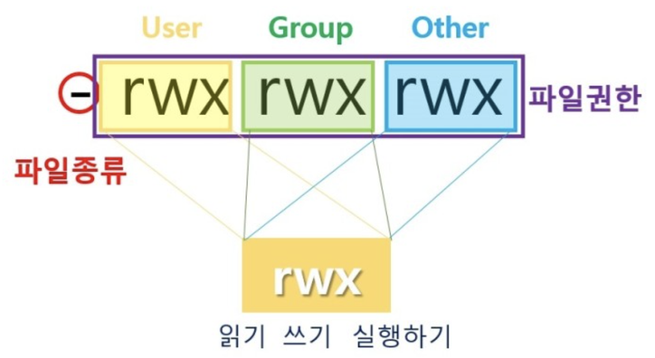
보호
파일 시스템이 사고로 파괴될 경우를 대비하여 복사본을 유지하기 위해 규칙적인
간격으로 디스크 파일을 테이프에 자동으로 복사
제어 유형
읽기
쓰기
실행
추가
삭제
리스트
속성 변경
Operating System Concepts – 10ᵗʰ Edition
13.‹#›
Silberschatz, Galvin and Gagne ©2018
Notes:
33

Slide 35
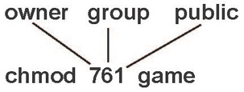
UNIX의 액세스 목록/그룹
각 파일에 접근해서 읽거나 쓰거나 실행할 권리를 사용자 / 그룹 / 기타로 나눠서 관리
소유자 (User) : 파일을 생성한 사용자
그룹 (Group) : 파일을 공유하여 파일에 대한 유사한 접근을 해야 하는 사용자들의 집합
기타 (Other) : 시스템에 있는 모든 다른 사용자들
파일 또는 디렉터리 보호는 각 세 개의 필드로 나뉨
7 : rwx
6 : rw-
5 : r-x
4 : r--
3 : -wx
2 : -w-
1 : --x
0 : ---
액세스 모드: read, write, execute
Operating System Concepts – 10ᵗʰ Edition
13.‹#›
Silberschatz, Galvin and Gagne ©2018
Notes:
34

Slide 36
ACL
Access Control List
파일과 디렉터리의 확장 속성 중 하나로, chmod 명령어보다 더 다양한 권한에 대해 수행이 가능함
chmod와 ACL
chmod : user, group, other의 한정된 영역에 권한 부여 가능
ACL : user, group, other 권한을 건드리지 않고 특정 사용자에게 권한을
부여할 수 있음
Operating System Concepts – 10ᵗʰ Edition
13.‹#›
Silberschatz, Galvin and Gagne ©2018
Notes:
34

Slide 37
ACL
getfacl [옵션] [파일/디렉터리]
파일/디렉터리의 추가적인 권한을 확인할 때 사용
-d : 기본 정보에 대한 확인
-R : 디렉터리인 경우 하위 디렉터리 내용까지 확인 가능
setfacl [옵션] [권한] [파일/디렉터리]
파일/디렉터리의 추가적인 권한을 수정할 때 사용
-m : ACL 설정 (수정)
-x : ACL 삭제
-R : 디렉터리인 경우 하위 디렉터리 내용까지 권한 변경
-b : 모든 ACL 삭제 (mask 포함)
Operating System Concepts – 10ᵗʰ Edition
13.‹#›
Silberschatz, Galvin and Gagne ©2018
Notes:
34

Slide 38
ACL
ex) setfacl -m u:testuser:rx /test
유저 권한 부여 - u:[유저명]:[rwx or 숫자]
그룹 권한 부여 - g:[그룹명]:[rwx or 숫자]
마스크 값 설정 - m::[rx or 숫자]
마스크 : 유저와 그룹에 어떤 ACL 권한을 줘도 mask가 설정한 권한을 넘기지
못하게 하는 것
macOS 환경에서는 getfacl, setfacl 명령어가 따로 존재하지 않아, ls -le로 확인, chmod +a “[유저명] allow [read,write,execute] [파일명]” 으로 사용한다.
Operating System Concepts – 10ᵗʰ Edition
13.‹#›
Silberschatz, Galvin and Gagne ©2018
Notes:
34

Slide 39
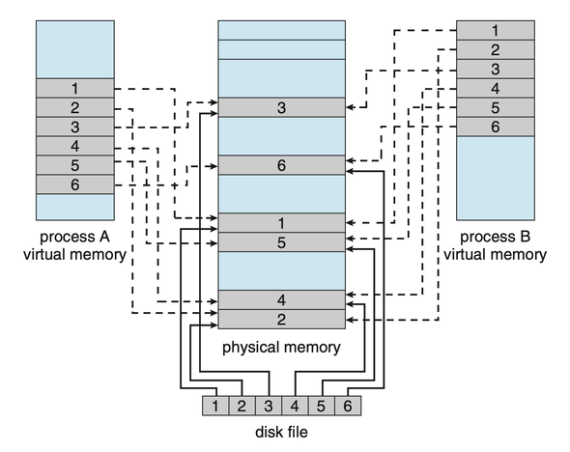
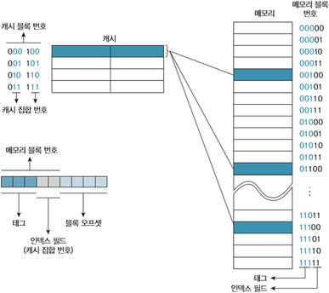
메모리 사상 파일
메모리 사상 방식
open(), read(), write() 와 같은 시스템 콜을 사용하여 파일에 액세스
디스크에 있는 파일을 순차적으로 읽는다고 가정한다면, 파일이 매번 액세스 될 때마다 시스템 콜을 해야 하고, 디스크 입출력을 유발하므로 오버헤드가 큼
이때 디스크 입출력을 메모리 참조 방식으로 바꾼다면 성능이 크게 향상됨
Operating System Concepts – 10ᵗʰ Edition
13.‹#›
Silberschatz, Galvin and Gagne ©2018
Notes:
34

Slide 40
메모리 사상 파일
파일의 메모리 사상은 프로세스의 가상 주소 공간 중 일부를 관련된 파일에
할애함으로써 이루어짐
접근
첫 번째 접근은 페이지 폴트가 발생
파일 내용 중 페이지 크기, 혹은 그 크기보다 더 큰 크기만큼의 부분이
파일 시스템으로부터 메모리 페이지로 읽혀 들어오게 된다.
이후 파일 read/write는 일반적인 메모리 액세스와 같이 처리되어
불필요한 디스크 입출력 시간을 줄일 수 있다.
Operating System Concepts – 10ᵗʰ Edition
13.‹#›
Silberschatz, Galvin and Gagne ©2018
Notes:
34

Slide 41
메모리 사상 쓰임
1. 파일 공유
메모리 사상 관련 시스템 콜들이 copy-on-write 기능을 지원
파일을 read-only로 공유할 때는 모든 프로세스가 한 개의 페이지를 공유하다가, 어떤 프로세스가 그것을 수정하기 시작하면 그 시점에 그 프로세스를 위해
별도의 페이지 복사본을 만듦
상호 배제 기법을 사용하여 동기화까지 진행이 가능
한 프로세스가 공유 중인 메모리 사상 파일에 write를 하면 그 write는 즉시 다른 모든 프로세스도 볼 수 있게 함
2. 메모리 공유
동일한 파일을 프로세스들의 가상 주소 공간에 메모리 사상하게 함으로써 공유 메모리 사용 가능
Operating System Concepts – 10ᵗʰ Edition
13.‹#›
Silberschatz, Galvin and Gagne ©2018
Notes:
34

Slide 42
End of Chapter 13
Silberschatz, Galvin and Gagne ©2018
Operating System Concepts – 10ᵗʰ Edition
13.‹#›
Silberschatz, Galvin and Gagne ©2018
Notes:
36

